Slide 1
O DE HEUS
KILKA LICZB

Slide 2
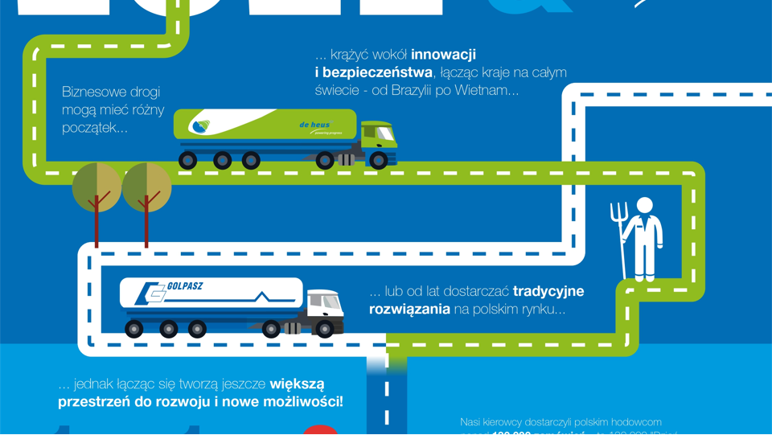

Slide 3
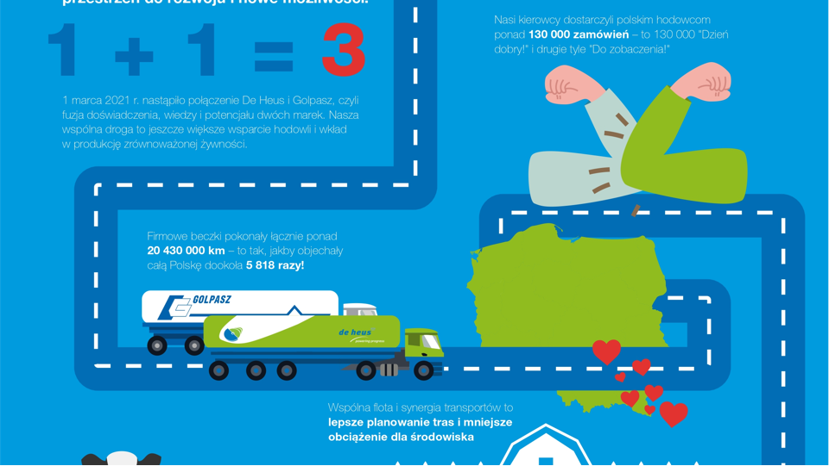

Slide 4
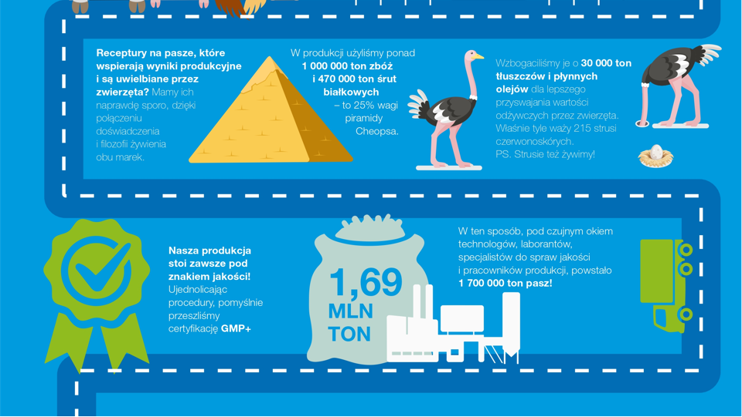

Slide 5
